Slide 1
프로토타입
고객용
https://goo.gl/gc01Uq
의사, 약사용
https://goo.gl/aa0DXV
Notes:
저번에 보여드린 기능은 제외하고, 피드백 내용을 반영한 기능들만 보여드리겠.
Nfc를 태그하지 않고도 대기인원을 확인할 수 있도록 탭을 생성함.
병원을 한번에 두군데 이상 들릴경우, 처방전이 여러 개. 따라서 이를 해결할 방법으로는 개수를 보여줌. 처방받을 목록을 클릭하면 엔에프씨 태그하라고 뜸.
우선 저번 내용에서 새롭게 추가한 내용은 이 2가지이고,
추후에 여유가 된다면, 대기인원이 많았을 경우 진료 순서가 1-2번 앞으로 다가온경우 선택적으로 알람을 주는 서비스도 고려 중.

Slide 2
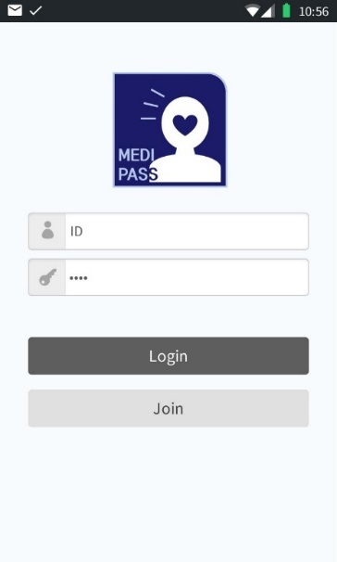
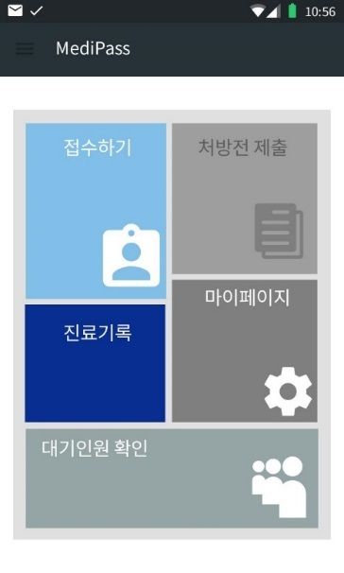
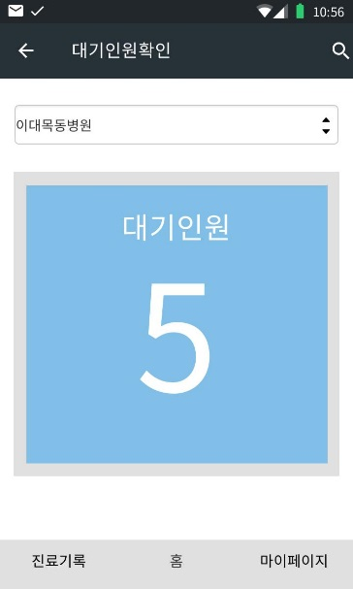
추가기능 UI : 대기인원 확인
1. 로그인
2. 대기인원
확인 클릭
3. 비태그시
대기인원확인
Notes:
아까 프로토타이핑에서 보여드린 자료.
대기인원을 확인할 수 있는 서비스.

Slide 3
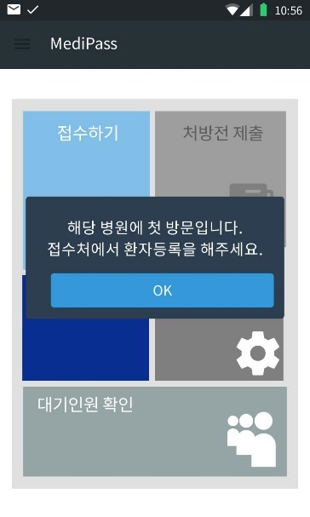
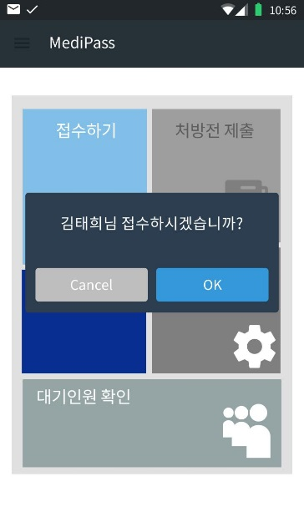
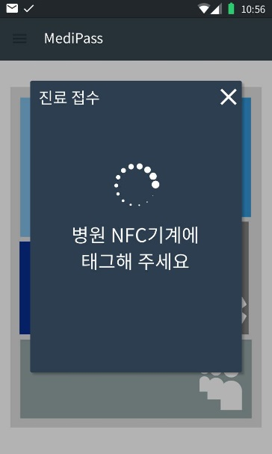
핵심기능 UI : 진료 접수
3-1. 첫 방문 시
1. 로그인
2. 접수 클릭
3. 접수여부
확인
3-2. 재방문 시
Notes:
핵심기능 서비스. 첫 방문시와, 재방문시의 두 가지의 시나리오로 나뉨.

Slide 4
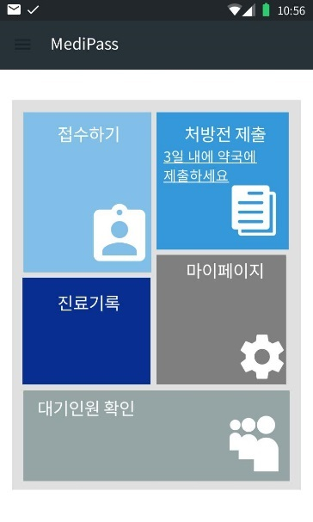
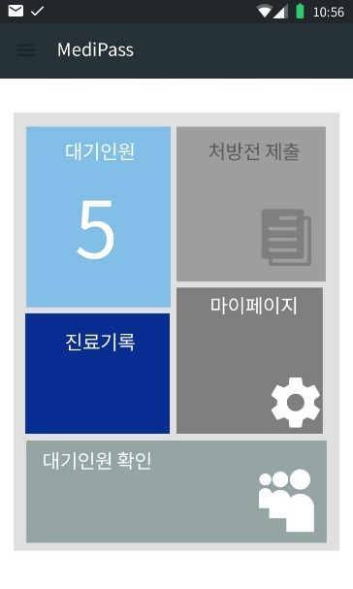
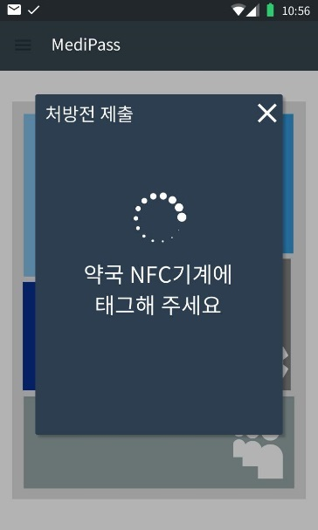
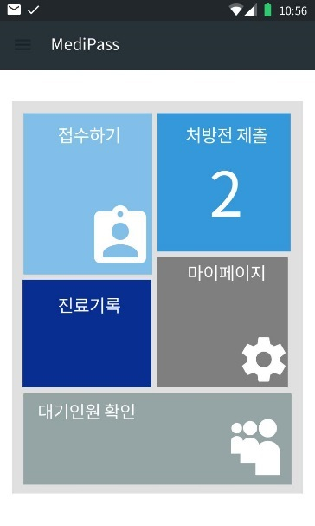
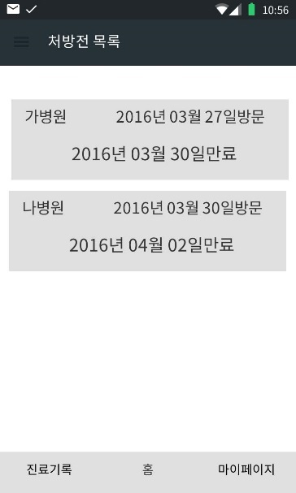
핵심기능 UI : 접수 후 처방
2-1. 처방전
받음(한 장)
3. 처방전 제출
1. 접수 후
대기
2-2. 처방전
받음(두 장 이상)
2-2-1. 처방전
목록
Notes:
핵심기능 2. 접수 후, 처방을 받는 시나리오.
처방전이 하나인 경우와
처방전이 두 개 이상인 경우로 나뉨

Slide 5
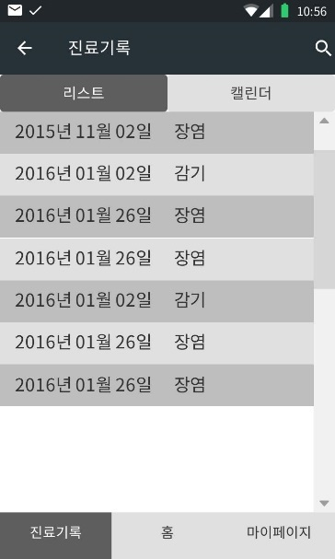
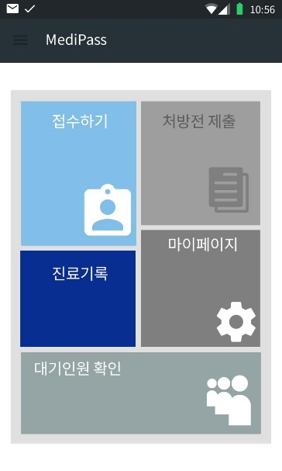
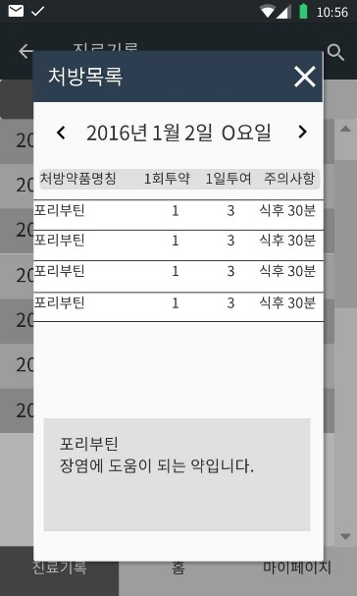
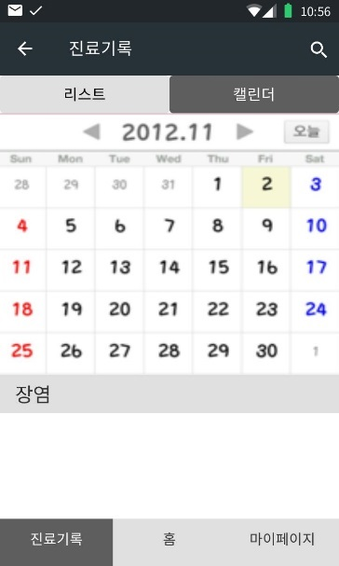
핵심기능 UI : 진료목록&처방목록
2-1. 진료목록
(리스트형)
3. 처방목록
메인페이지
진료기록 클릭
2-2. 진료목록
(캘린더형)
Notes:
마지막 핵심기능으로는 진료목록과 처방목록 확인.
리스트형과
캘린더형 있으며
각 병을 클릭하면 처방받은 약을 볼 수 있음.

Slide 6
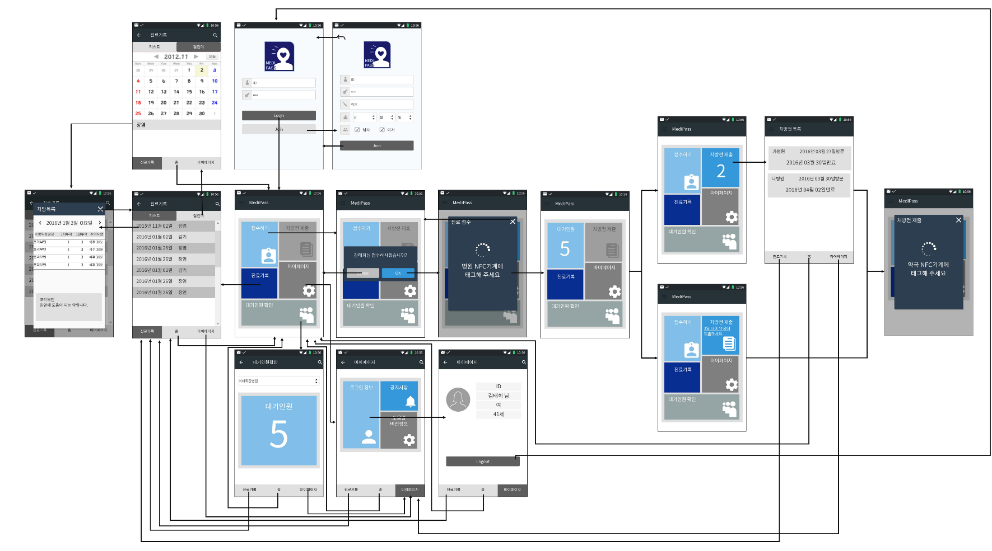
Notes:
다음은 수정된 앱의 와이어프레임.

Slide 7
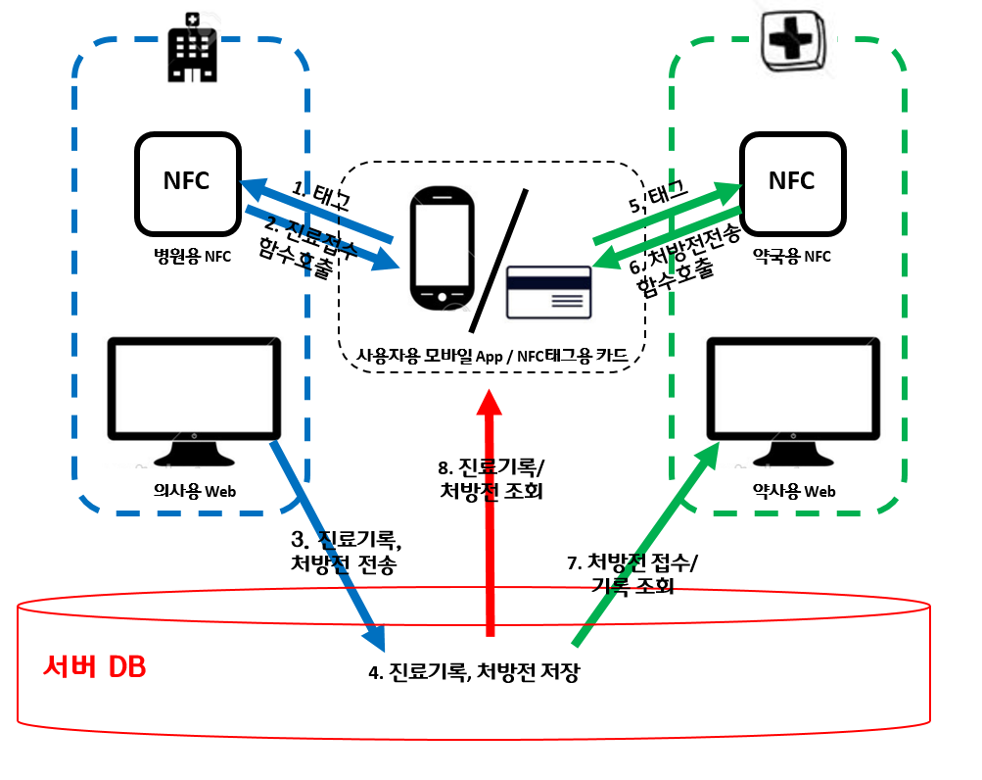
구성도
Notes:
저번보다 구체화 된 구성도.
사용자는 병원에 오면 앱을 켜고 병원의 nfc에 태그를 함. (nfc에는 병원의 고유코드를 담고있음)
병원 nfc를 태그하는 순간, 진료 접수를 하는 앱 내의 함수를 호출시키고, 그 함수는 서버 진료 대기목록에 태그한 사용자를 추가함.
사용자는 진료를 받고 나오면 의사는 의사 웹에 진료 결과와, 처방목록을 작성하여 전송함.
서버는 의사가 전송한 진료/처방목록을 저장함.
사용자는 전송받은 처방전 목록을 들고 약국으로 가서, 약국 nfc에 태그.
Nfc는 처방전을 전송하는 함수를 호출함.
처방전을 제출하면, 의사정보 등 개인정보가 담긴 처방전은 의료서버에 3년간 보관됨(법에의해), 사용자는 간단한 진료목록과 처방목록만 볼 수 있게됨
사용자는 앱으로 진료기록과 처방목록을 조회할 수 있음

Slide 8
의사가 약사에게 약이나 다른 치료제의 종류와 양, 사용기간 및 기타 필요한 사항을 적어 그대로 조제하도록 한 지시서를 의미한다. 의사들은 처방전을 작성할 때 종종 아래와 같은 약어를 쓴다. ad lib.(필요한 만큼 as needed), a.c.(식사 전 before meals), b.i.d.(하루 두 번 twice a day), deib.alt.(이틀에 한번 every other day), q.d.(매일 every day), p.c.(식사 후 after meals), q.h.(1시간마다 every hour), q.2h(2시간마다 every two hours), q.3h(3시간마다 every three hours), t.i.d.(하루에 세 번씩 three times a day), q.i.d.(하루에 네 번씩 four times a day), q.s.(필요한 만큼 as much as needed), stat.(즉시 immediately), p.r.n.(필요시 when needed)[네이버 지식백과] 처방 [prescription] (사회복지학사전, 2009. 8. 15., Blue Fish)

Slide 9
 | 행동 | 작동 원리 | 개발자
병원 | 태그(병원) | (hospital_code를 가진)NFC야 나 왔어 | 나라
 | 진료 접수 함수 호출 | NFC -> 사용자 앱 : hospital_code전달, 진료접수 함수호출 | 나라
 | 대기인원 삽입/계산/저장 | * 진료접수 함수 구현* WAIT_LIST테이블에서 해당 hospital_code를 가진 행의 수를 구한다. (=총대기인원) 사용자를 추가한다. (대기번호 0번부터 시작) (대기번호 : ‘총대기인원’, hospital_code, user_id) | 나라
 | 대기인원 출력(사용자) |  | 나라
 | 대기인원 출력(비태그자) |  | 나라
 | 대기목록출력(의사) |  | 소현
 | 의사가 환자를 호출 | WAIT_LIST테이블에서 해당 hospital_code를 가진 행의 수를 구한다. (=총대기인원) for(i=0;i<총대기인원;i++){ if(wait_num==0) { 호출 } //첫번째 환자면 호출한다 else { wait_num--; } //나머지는 대기번호를 줄인다 } | 소현
 | 대기인원 출력 | WAIT_LIST테이블에서 해당 hospital_code를 가진 행의 수를 구한다. (=총대기인원) | 나라
 | 진료기록/처방전 전송(확인) | 의사->서버 진료기록/ | 소현
약국 | 태그(약국) | (pharm_code를 가진)NFC야 나 왔어 | 나라
 | 처방전 전송 함수 호출 | NFC -> 사용자 앱 : pharm_code전달, 처방전출력 함수호출 | 나라
 | 처방전 출력 | *처방전출력 함수 구현* if(is_used != 0){ MEDICAL_RECORD테이블의 해당 id정보, treat_code 행에 pharm_code를 넣는다. TREAT_RECORD와 MEDICAL_RECORD를 id로 조인 후, MEDICAL_RECORD의 is_used변수를 사용으로 바꾸기. } else{ … } //에러처리 | 소현
 | 앱에서 처방전비활성화 |  | 소현
 | 처방전 사용(제조완료) | 사용자 앱에 정보 푸시 | 소현
 | 진료기록/처방전 조회(사용자) |  | 소현
 | DB/서버관리 |  | 소현
 | 진료기록/처방전 조회(병원) -> 일단 구현은 X

Slide 10
의사Table (DOCTOR)
진료기록Table(병원, 약국, 사용자가 공유)
(TREAT_RECORD)
약사Table (PHARMACIST)
변수 | 변수형 | 기타사항
doc_code | int | PRIMARY
doc_name | char[40]
doc_license_num | int
hospital_code | int
변수 | 변수형 | 기타사항
pharmst_code | int | PRIMARY
pharmst_name | char[40]
pharm_code | int
변수 | 변수형 | 기타사항
user_id | char[20] | PRIMARY
record_date | DATE | PRIMARY
hospital_code | int | PRIMARY
disease_code | char[5]
disease_name | char[40]
treat_code | int
약국Table (PHARMACY)
병원Table (HOSPITAL)
변수 | 변수형 | 기타사항
pharm_code | int | PRIMARY
pharm_name | char[40]
변수 | 변수형 | 기타사항
hospital_code | int | PRIMARY
hospital_name | char[40]
hospital_tel | char[15]
hospital_fax | char[15]
hospital_address | char[100]
처방Table(병원, 약국, 사용자가 공유)
(MEDICAL_RECORD)
변수 | 변수형 | 기타사항
num | int | AI
user_id | char[20] | PRIMARY
prescription_num | int | 처방전번호(고유)
pharm_code | int | default:null, 제출시 변경
treat_code | Int | PRIMARY
valid_date | int
is_used | bool | 1 : 사용, 0 : 미사용 default : 0
medicine_name | char[20]
medicine_once_num | float | 반개 투여하는경우 있음.
medicine_day_num | float
notice | char[100]
pharm_code | int | default : null(미사용)
회원Table (USER)
변수 | 변수형 | 기타사항
id | char[20] | PRIMARY
pw | char[40]
name | char[40]
gene | bool | 1 : F, 0 : M
birth_year | int
birth_month | int
birth_day | int
대기인원Table (WAIT_LIST)
변수 | 변수형 | 기타사항
wait_num | int | PRIMARY 대기번호
hospital_code | int | PRIMARY
user_id | char[20]

Slide 11
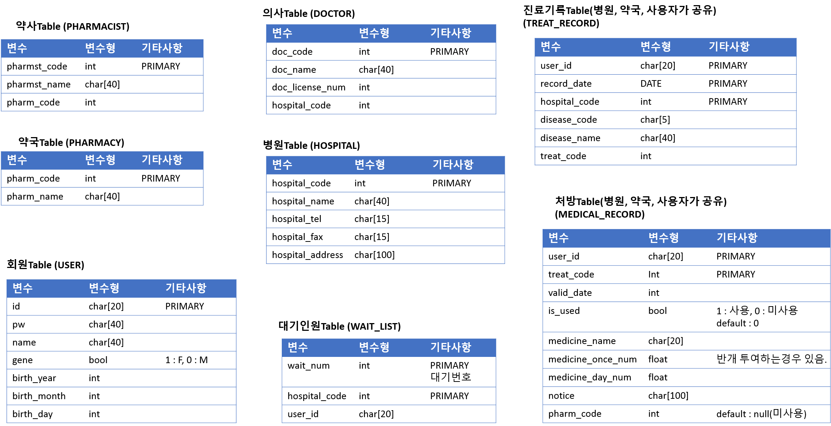

Slide 12
진료기록Table(병원, 약국, 사용자가 공유)
(TREAT_RECORD)
처방Table(병원, 약국, 사용자가 공유)
(MEDICAL_RECORD)
변수 | 변수형 | 기타사항
user_id | char[20] | PRIMARY
record_date | date | PRIMARY
hospital_code | int | PRIMARY
disease_code | char[5]
disease_name | char[40]
treat_code | int | 진료코드(고유)
변수 | 변수형 | 기타사항
user_id | char[20] | PRIMARY
treat_code | Int | PRIMARY
valid_date | int
is_used | bool | 1 : 사용, 0 : 미사용 default : 0
medicine_name | char[20]
medicine_once_num | float
medicine_day_num | float
notice | char[100]
pharm_code | int | default : null(미사용)
예시
진료기록Table
처방Table
Id | record_date | hospital_code | disease_code | disease_name | treat_code
11111 | 16/04/01 | 1212 | A10 | 감기 | 1
22222 | 16/04/02 | 1313 | A12 | 장염 | 2
11111 | 16/04/02 | 1313 | A12 | 장염 | 3
Id | treat_code | valid_date | is_used | medicine_name | medicine_once_num | medicine_day_num | notice | pharm_code
11111 | 1 | 16/04/04 | 1 | 가 | 1 | 3 |  | 123
11111 | 1 | 16/04/04 | 1 | 나 | 0.5 | 3 |  | 123
11111 | 1 | 16/04/04 | 1 | 다 | 1 | 2 |  | 123
22222 | 2 | 16/04/05 | 0 | 나 | 1 | 3 |  | null
22222 | 2 | 16/04/05 | 0 | 라 | 1 | 3 |  | null
11111 | 3 | 16/04/05 | 1 | 라 | 0.5 | 3 |  | null
11111 | 3 | 16/04/05 | 1 | 마 | 1 | 2 |  | null

Slide 13
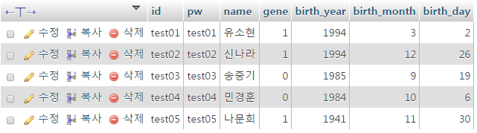



USER
HOSPITAL
DOCTOR
PHARMACY
PHARMACIST

Slide 14
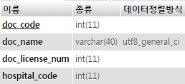
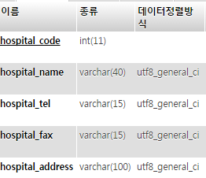
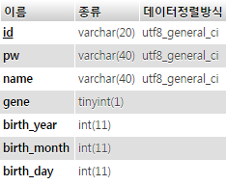

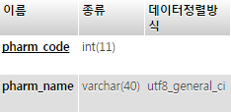
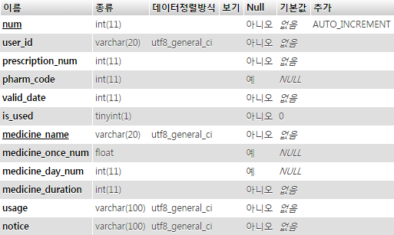
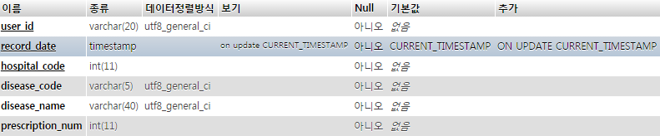

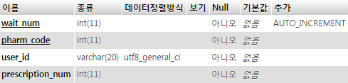
DOCTOR
HOSPITAL
USER
PHARMACIST
PHARMACY
MEDICAL_RECORD
TREAT_RECORD
WAIT_LIST
WAIT_LIST_PHARM

